Slide 1
Diagnostico por imagen

Slide 2
Paciente 33 años que ingresa por disnea
Exploración fisica:
TA: 120/40. FC: 72 lpm sat O2 :98%
Paciente C y O , NC y NH. Eupneico en reposo
ACP: tonos rítmicos con soplo diastólico en foco aórtico
MVC con crepitantes bibasales.
Extremidades inferiores sin edemas ni signos de TVP
Pulsos periféricos presentes, disminuidos en extremidades inferiores
Soplo sistólico interescapular
Pulso palpable a nivel de las intercostales

Slide 3
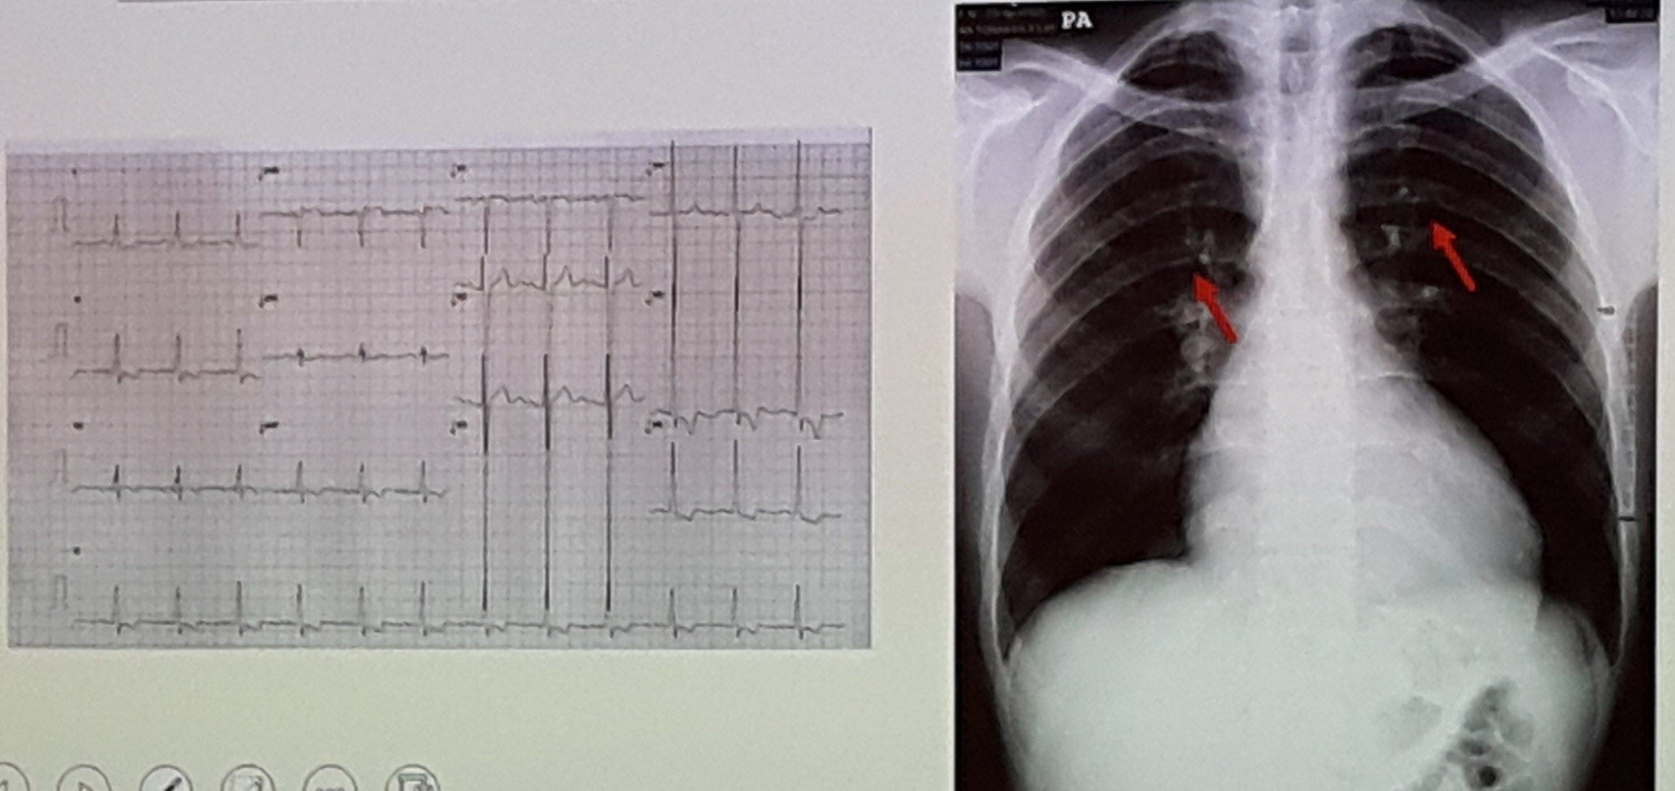

Slide 4
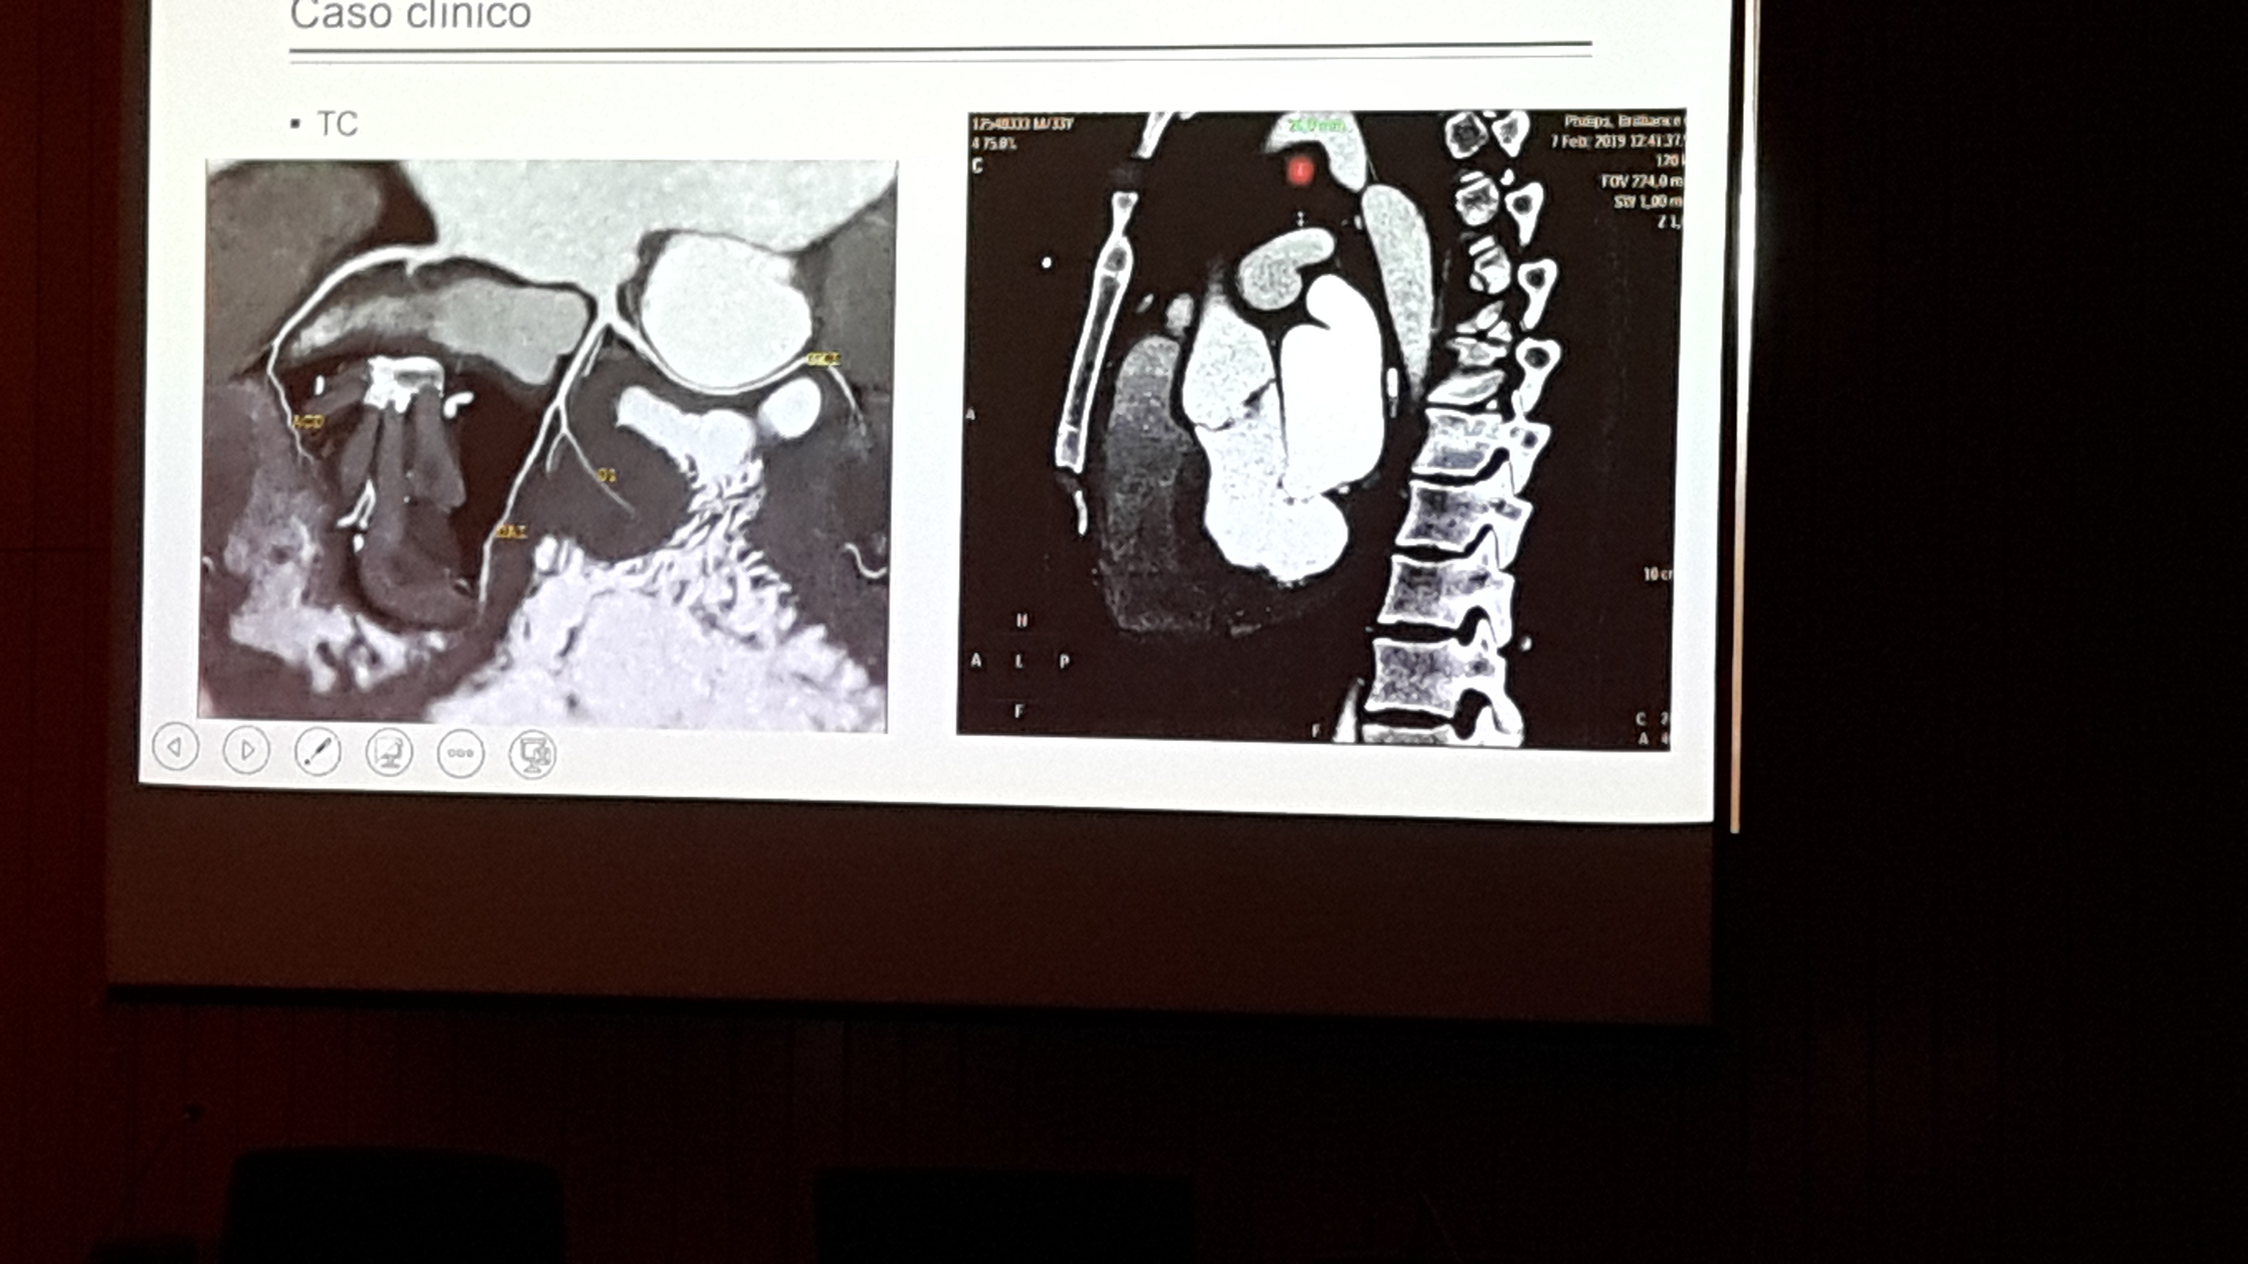

Slide 5
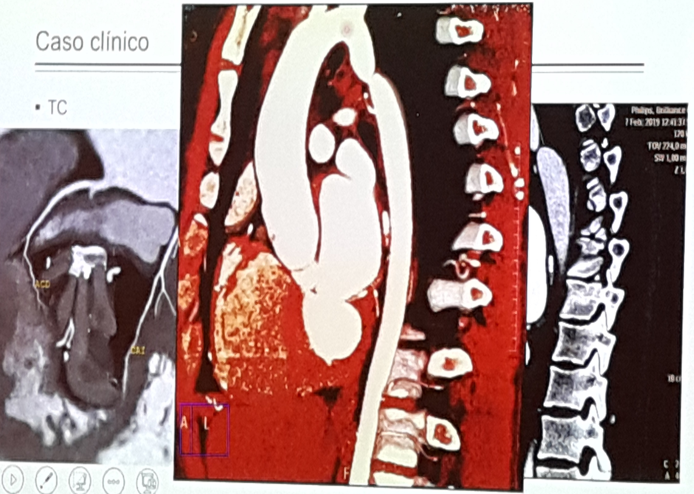

Slide 6
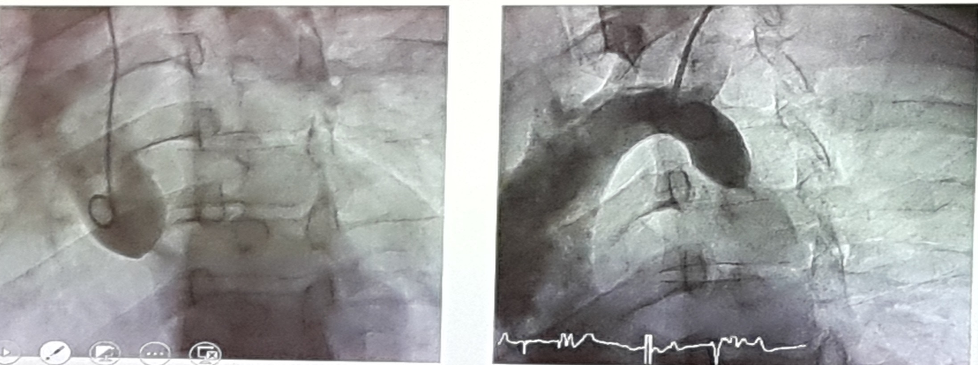
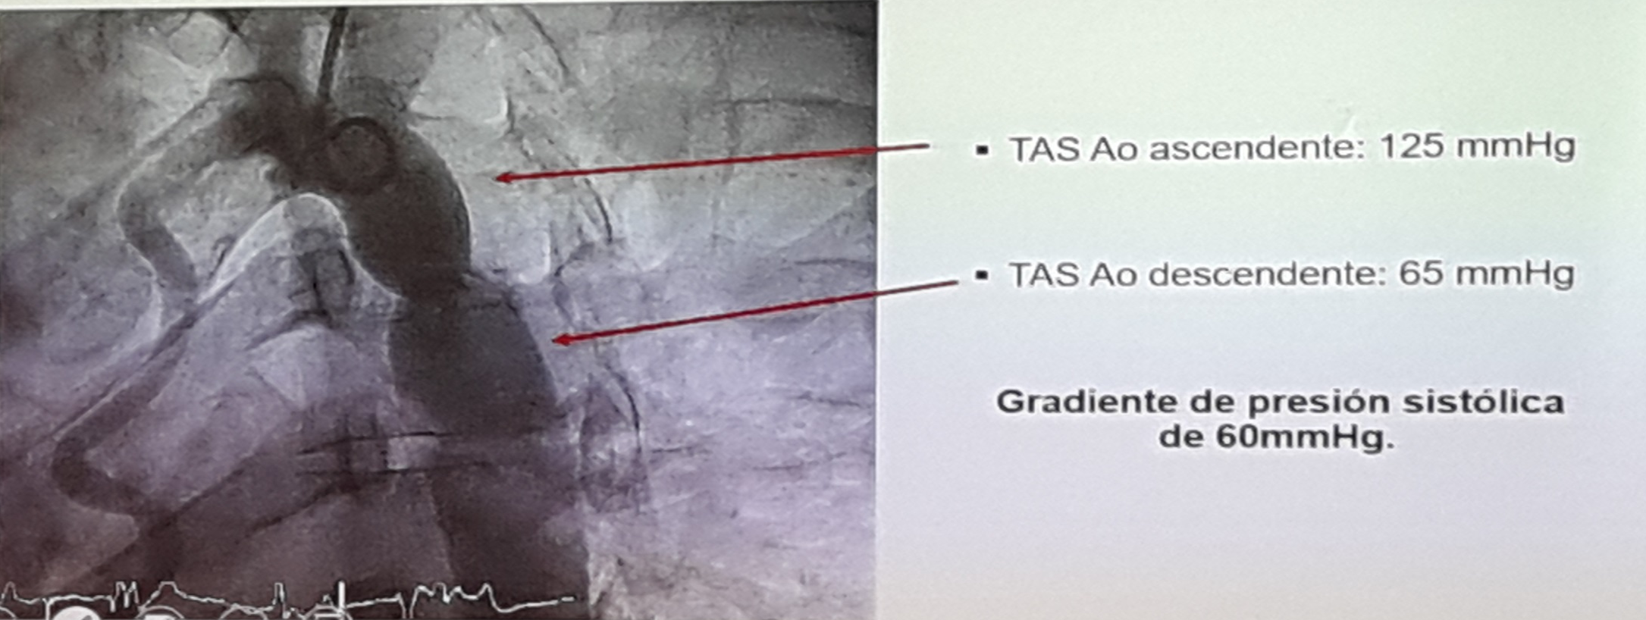

Slide 7
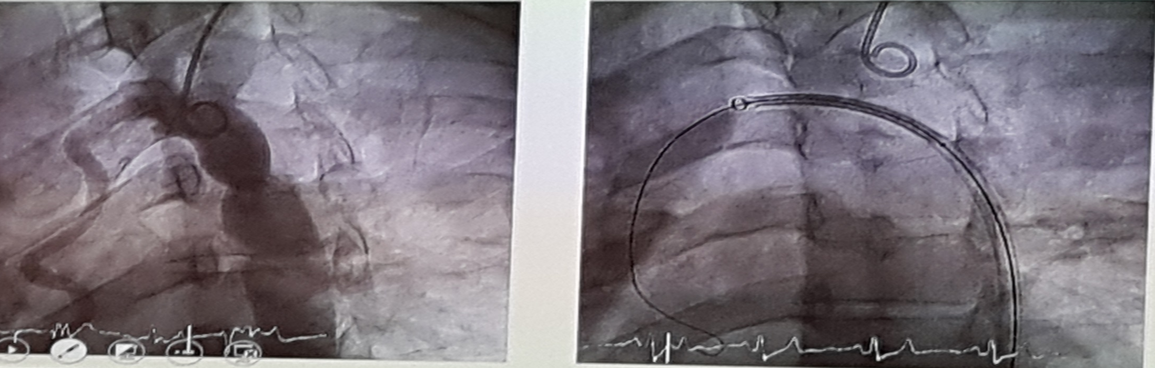
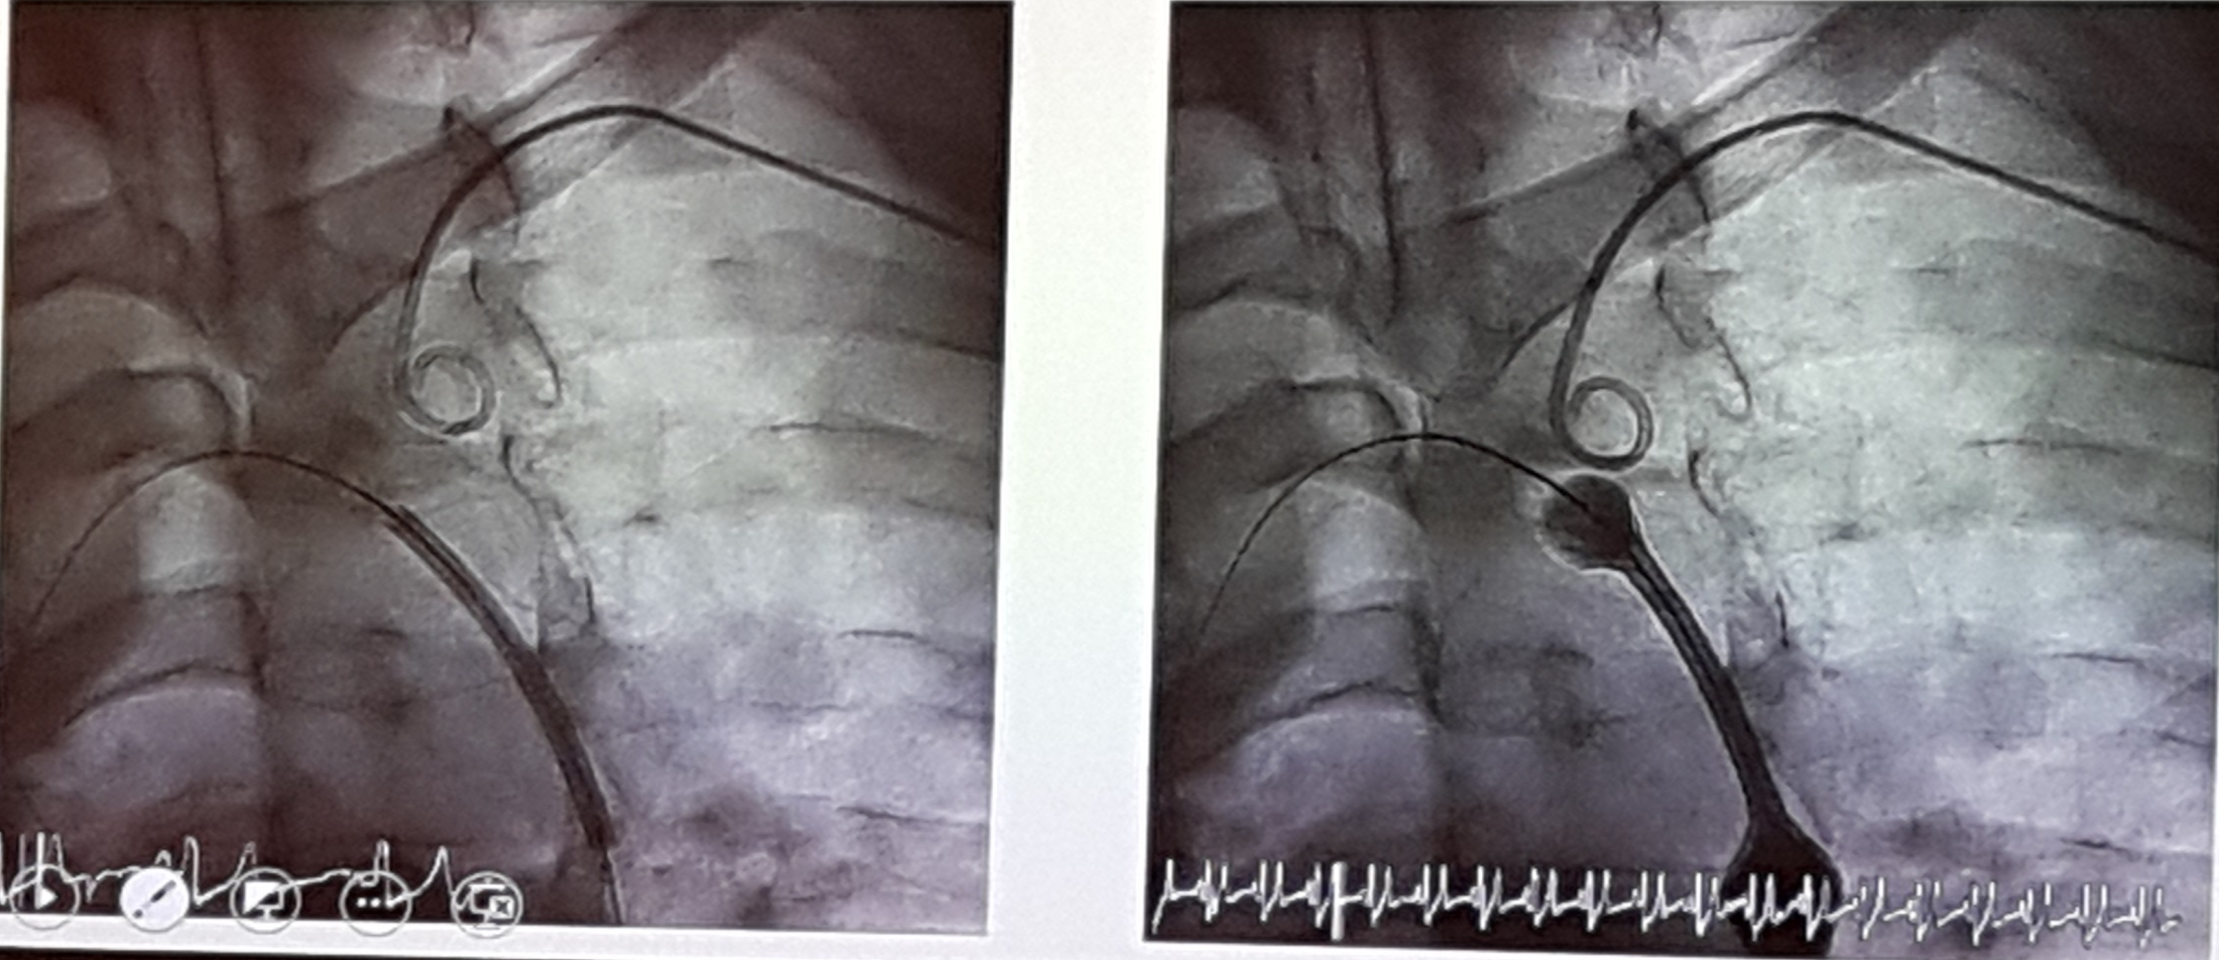

Slide 8
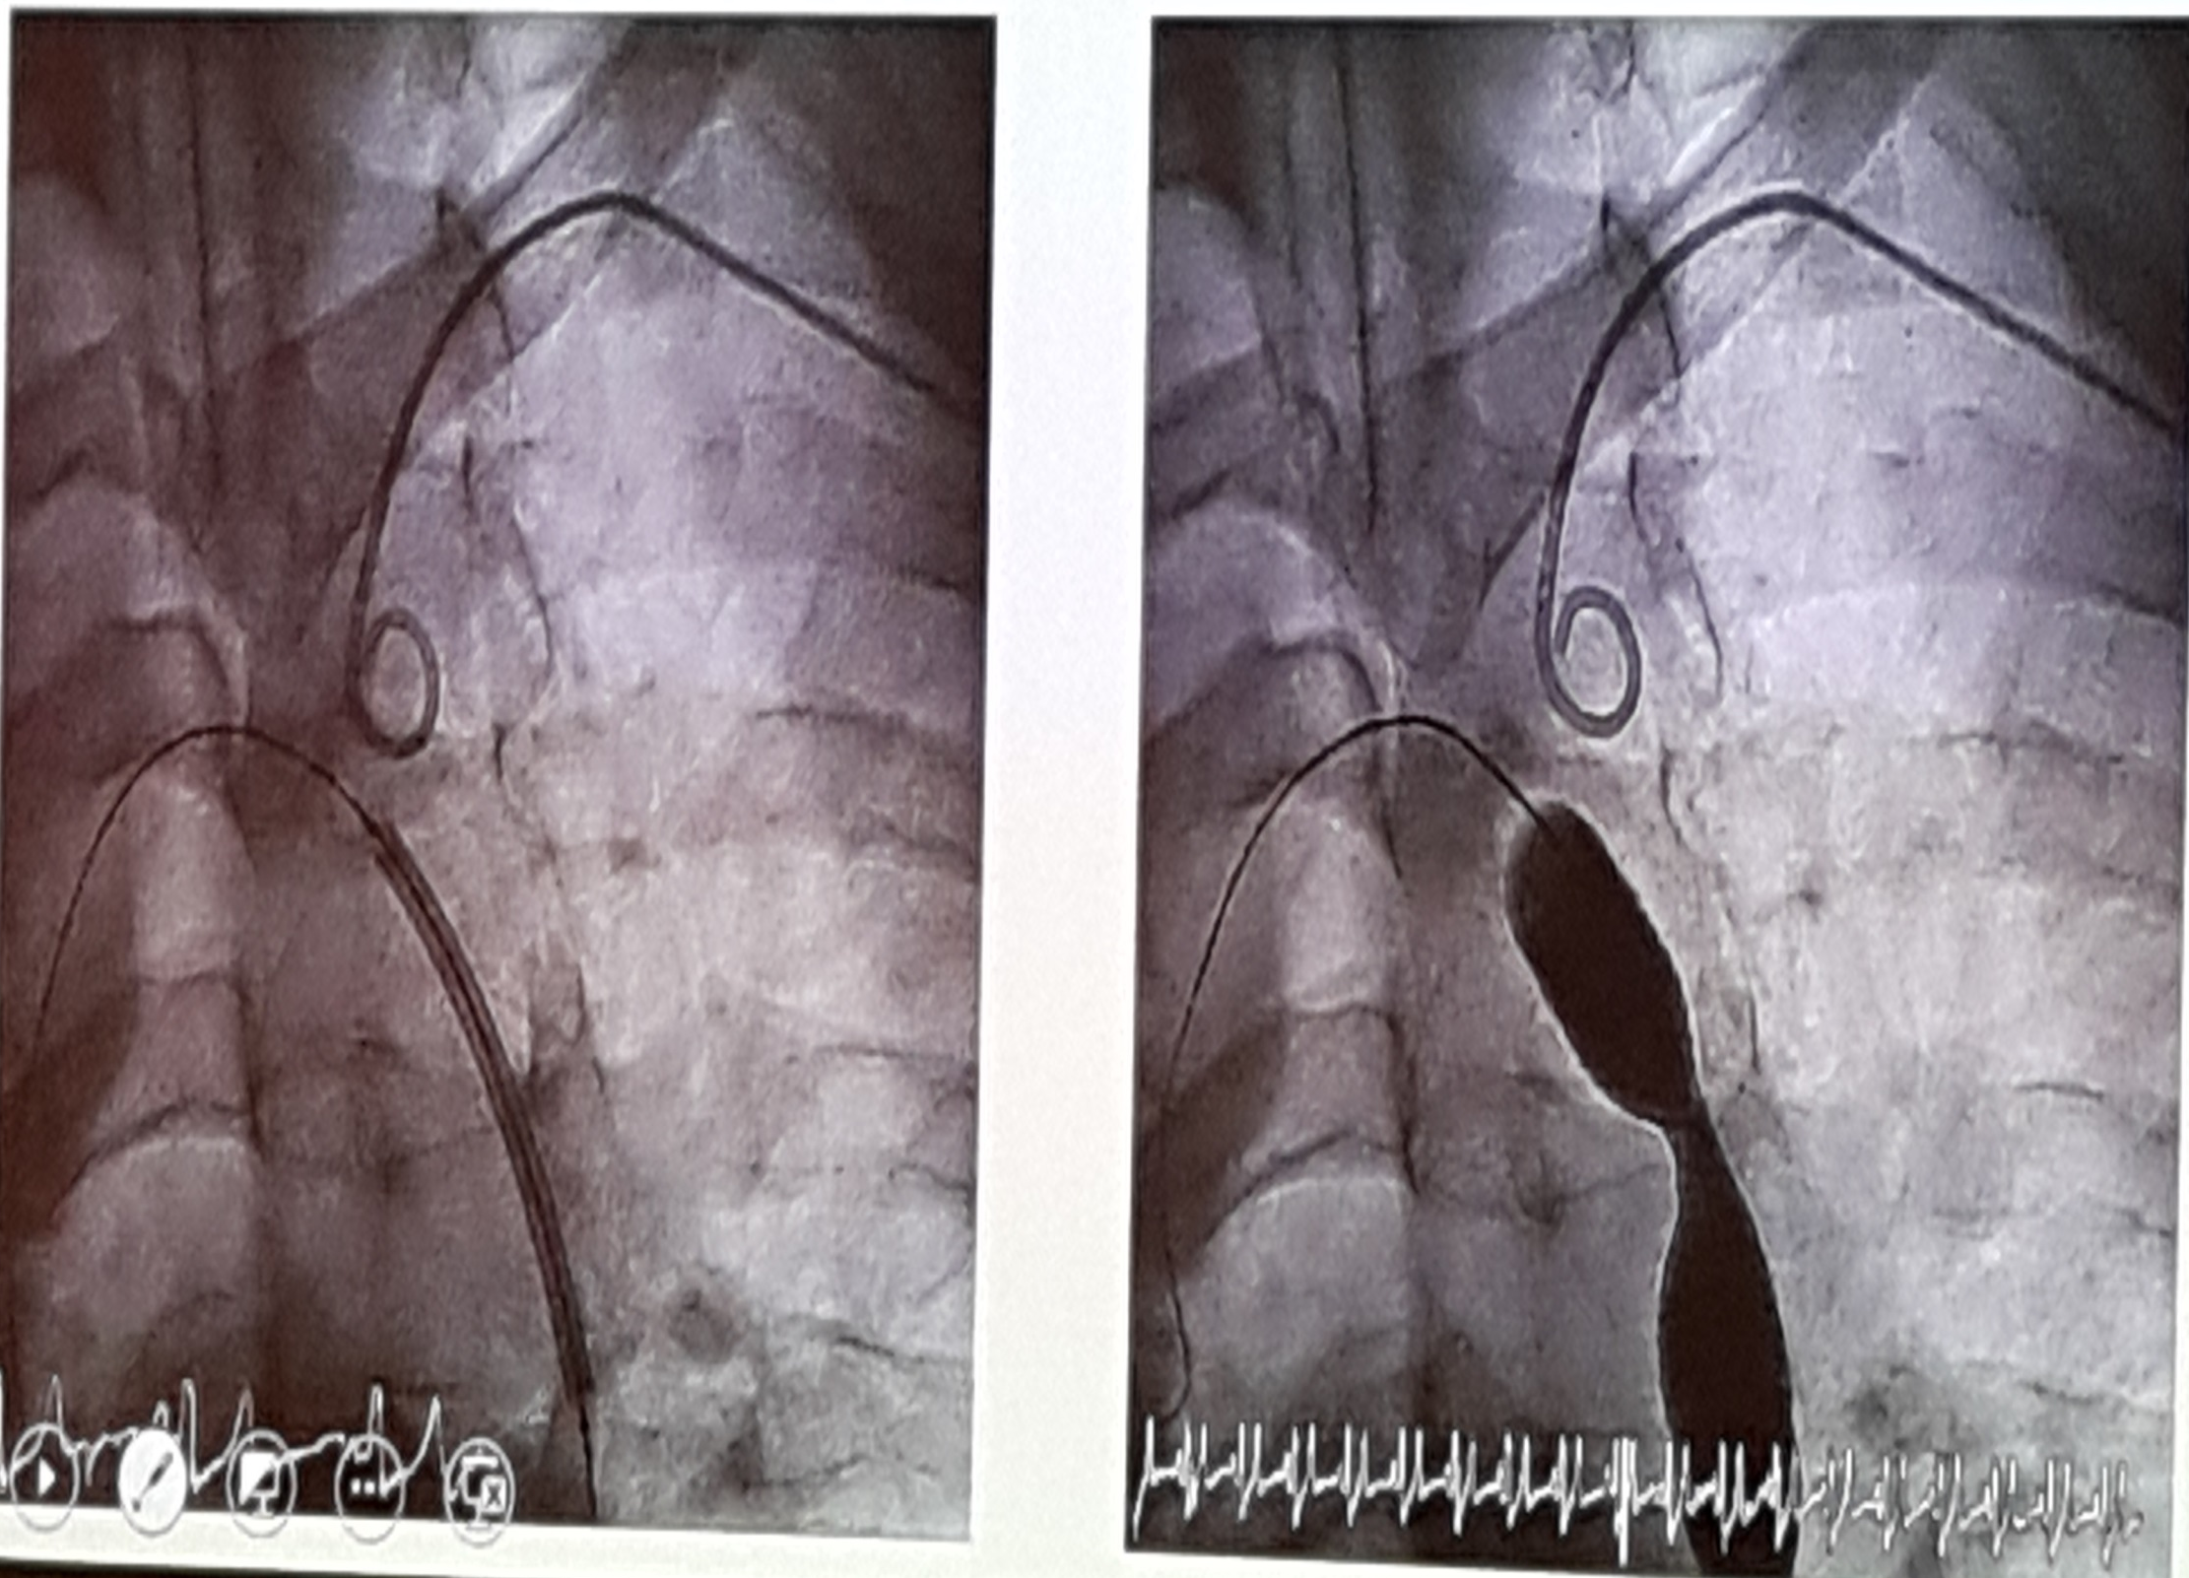

Slide 9
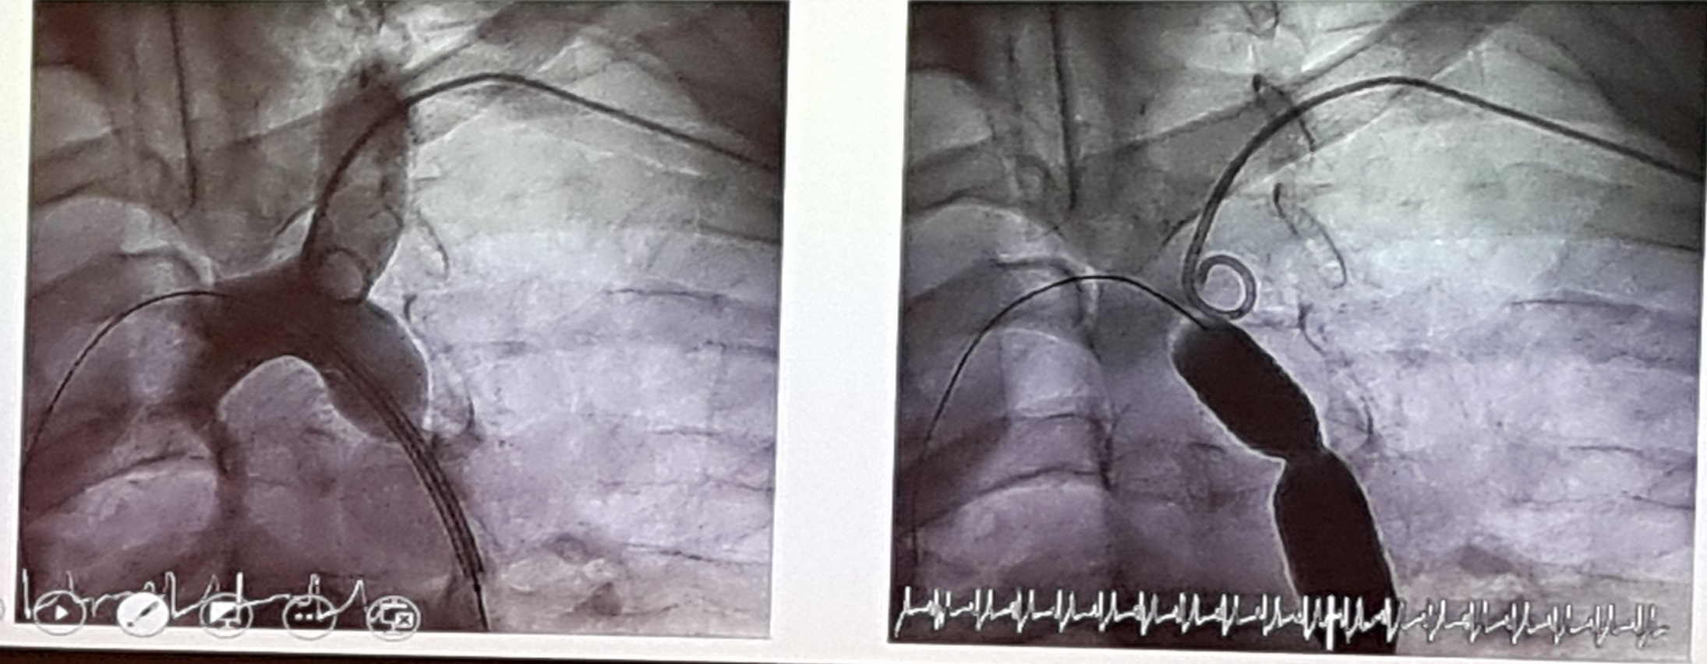
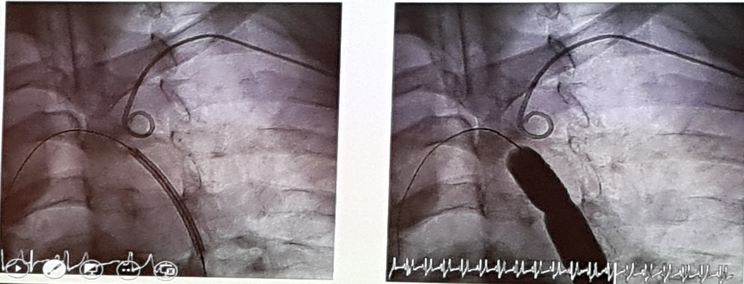

Slide 10
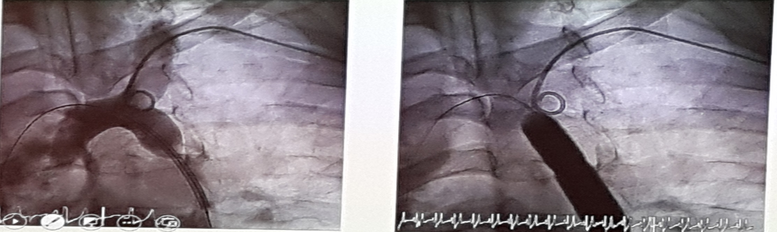
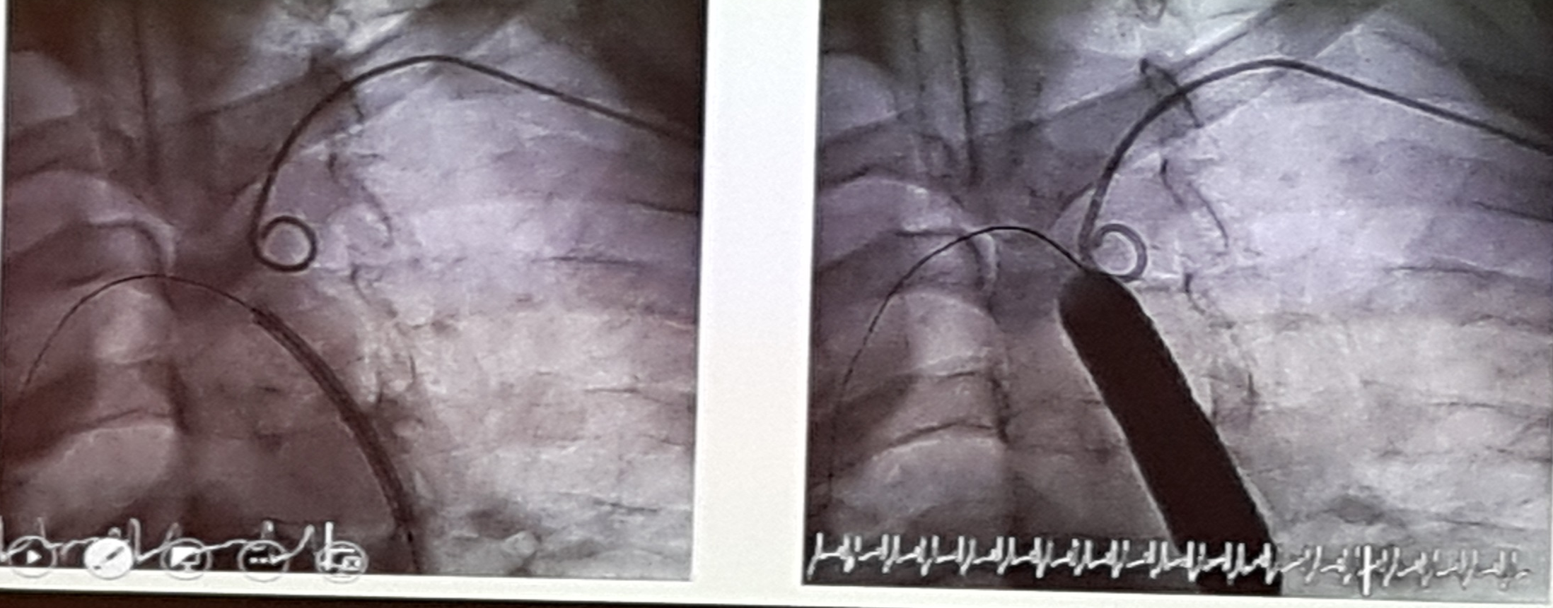

Slide 11
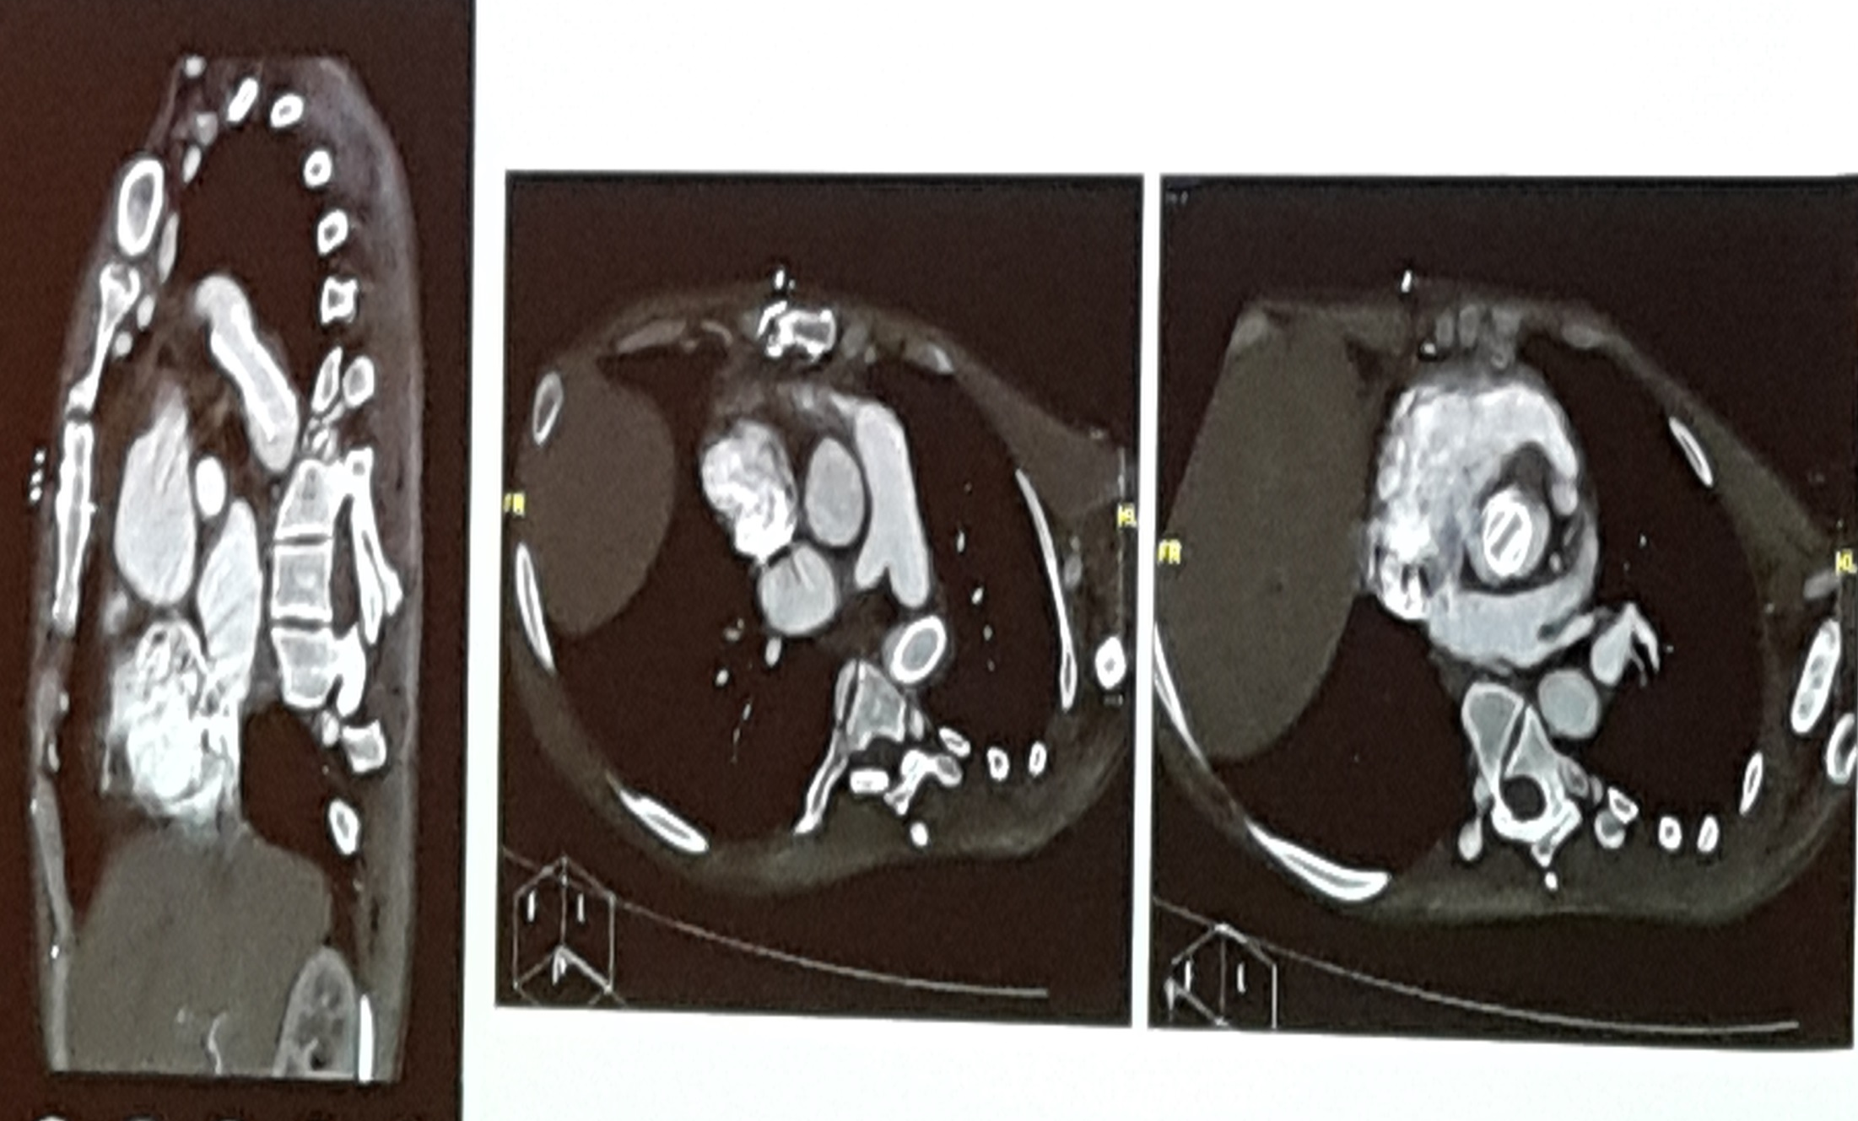
Flecha roja donde se ve el stent de aorta
Flecha azul se ve la prótesis de la válvula

Slide 12
Diagnostico
1) coartacion de aorta con gradiente sistolico de 60 mmHg
2) Valvula aortica bicuspide con insuficiencia aortica severa

